Slide 1
ПРОЕКТ МБОУ СОШ 12
БЫТЬ ЗДОРОВЫМ – ЭТО СТИЛЬНО!!!
Авторы:
Крыжановский Данил – атаман школы
Щекин Владимир - есаулец

Slide 2
ЦЕЛИ ПРОЕКТА:
Снижение рисков асоциального поведения, формирование здорового образа жизни в детско-молодежной среде.
Создание благоприятных условий для формирования у школьников необходимости здорового образа, как одного из главных достижений успеха.
Повышение мотивации школьников к здоровому образу жизни, популяризация ценностей физической культуры и спорта.
воспитание ценностного отношения к своему здоровью и жизни, здоровью окружающих людей;
повышение компетентности в вопросах здоровья и здорового образа жизни;
формирование устойчивой мотивации к отказу от табакокурения, употребления алкоголя, наркотиков;
привлечение внимания школьников к физической активности, как составной части здорового образа жизни.
ЗАДАЧИ:

Slide 3
Проблемные вопросы:
Что нужно, чтобы быть здоровым?
ЗОЖ - это необходимость или дань моде?
Как здоровый образ жизни влияет на качество и продолжительность жизни?
Актуальность проекта:
С каждым годом увеличивается количество детей, и подростков, начинающих пробовать различные наркотические вещества и алкоголь в школьном возрасте. Это явление вызывает большую тревогу и даёт основание для усиления профилактических воздействий, направленных на пропаганду здорового образа жизни.

Slide 4
Проект 1 группы: «Сохрани себя сам»
Цель: Изучить материалы о влиянии на здоровье алкоголя, табака, наркотиков, сделать выводы по этому вопросу.
Участники проектной группы:
Лебединская Татьяна (11а), Пашкова Олеся (10а),
Путилин Никита (9б), Сидоренкова Алина (8б)

Slide 5

Какие привычки мы называем полезными?
Соблюдение режима дня
Правильное питание
Занятие спортом
Прогулки на свежем воздухе
Соблюдение правил гигиены

Slide 6

Привычки, наиболее опасно влияющие на здоровье:
Алкоголизм
Курение
Наркомания

Slide 7
Наркотики
Больше смеха
Курение
Занятия спортом
Жизнь без вредных привычек
Здоровый образ жизни
Правильное питание
Свежий воздух
Алкоголь
Режим дня
Личная гигиена
Любовь к другим людям
Любовь к себе
хобби

Slide 8
Группа 2: «Быть здоровым – это стильно!»
Цель: Провести исследования «Место спорта в жизни учащихся и их родителей».
Участники проекта:
Крестьянина Светлана (5в), Иванкова Дарья (7а),
Гречихина Дарья (8а), Прокофьева Юлия (10а)

Slide 9
С целью определения отношения учащихся и их родителей к здоровому образу жизни было проведено анкетирование, которое включало в себя следующие вопросы:
Занимаетесь ли вы спортом?
Какой вид(ы) спорта вы предпочитаете?
Занимаетесь ли вы в спортивных секциях (кружках)?
Если да, то, в каких?
Для чего вы занимаетесь спортом?
Что хотели бы посоветовать другим?

Slide 10
Итоги анкетирования среди учащихся 5-11 классов:
Из 297 учащихся участвовали в анкетировании 250 человек из 5-11 классов
Занимаются спортом 180
Наиболее популярные виды спорта: футбол, волейбол, настольный теннис.
В спортивных секциях занимаются 115 учащихся
Спорт нужен: чтобы всегда быть в спортивной форме, укрепить свое здоровье
Наиболее часто встречающиеся советы: вести здоровый образ жизни, правильно питаться, больше гулять на свежем воздухе, заниматься спортом

Slide 11
По итогам анкетирования родителей:
Положительно относятся к занятиям спортом 97% опрошенных.
По словам родителей 80% детей посещают спортивные секции в школе, ДЮСШ.
На вопрос: «Хотели ли бы вы, что бы ваши дети больше занимались спортом?»: Да – 85%, нет – 15%
«Достаточно ли уроков физкультуры в школе?»: Да – 60% нет – 40%

Slide 12
Проект: 3 группа «Я выбираю здоровье и спорт»
Цель: «Формирование чувства необходимости вести здоровый образ жизни».
Проект разработали:
Крыжановский Данил (11а), Щекин Владимир (11а),
Манацков Сергей (11а)

Slide 13
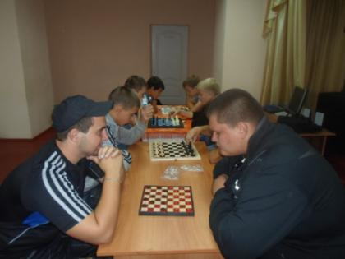
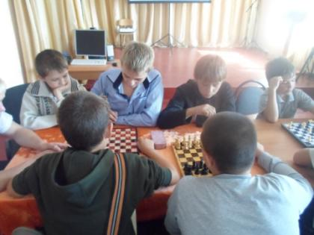
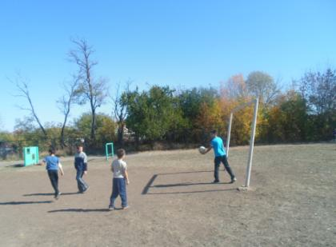
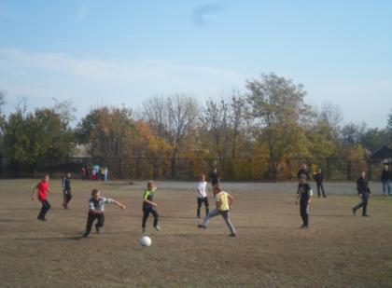
Реализация проекта:

Slide 14
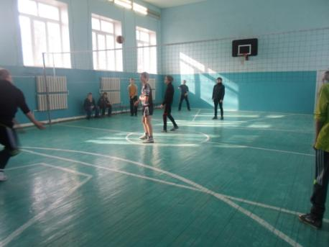
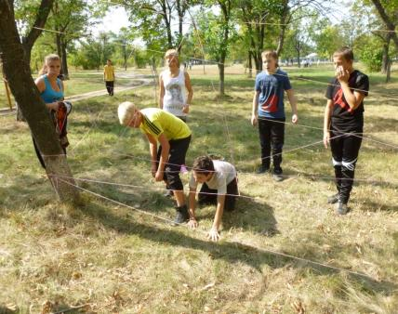
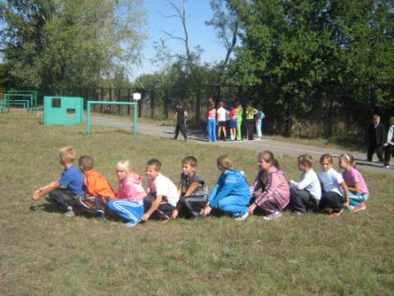

Slide 15
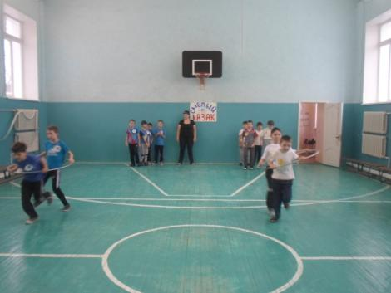
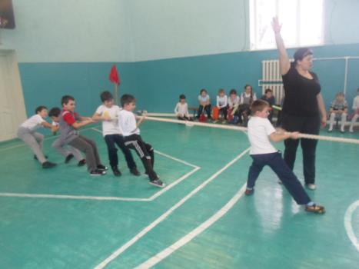
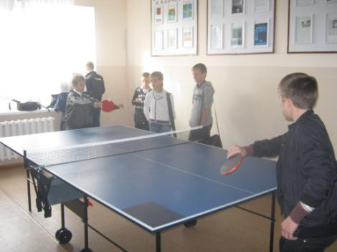

Slide 16
Проект 4 группы: «Единственная красота, которую я знаю, это здоровье».
Цель: Пропаганда здорового образа жизни
Участники:
Киреев Евгений (9б), Карева Елизавета (9в), Кирюхина Ольга (7а)

Slide 17




Победители конкурса плакатов по ЗОЖ

Slide 18

